Slide 1

Umidificador de Ar Automático
Bruno Bergamini do Nascimento
Pedro Henrique Moreira

Slide 2

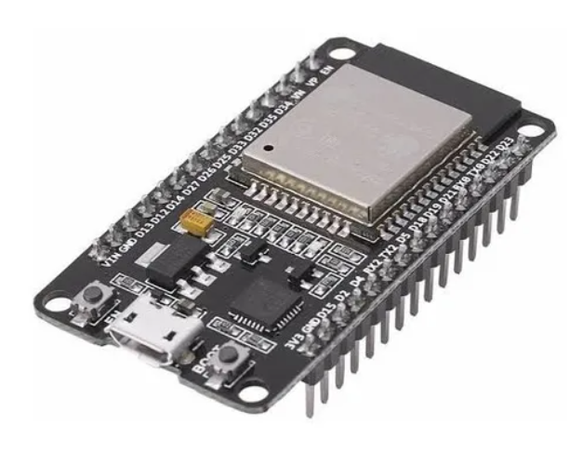
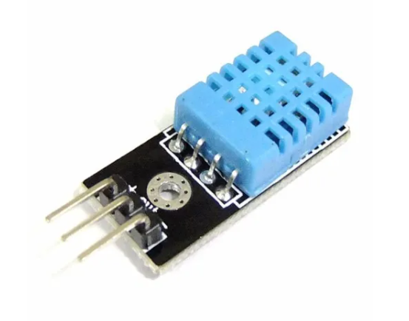
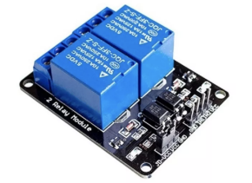
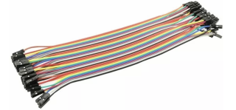
Umidificador de Ar Automático
KIT ESP-WROOM-32
Módulo sensor de temperatura e umidade DHT11
Módulo Relé 5V
Jumper Fêmea-Fêmea

Slide 3
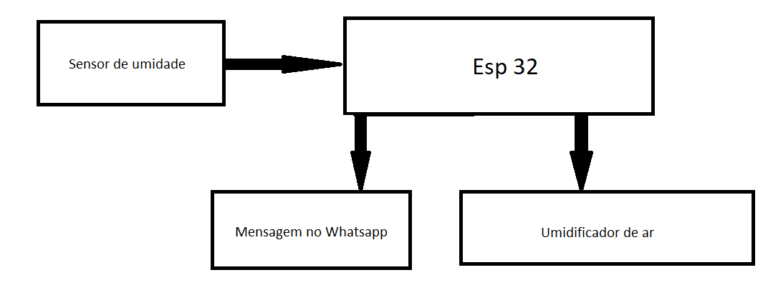
Umidificador de Ar Automático

